Slide 1
ЈЕЗЕРА

Slide 2
ДА СЕ ПОДСЕТИМО...
Где се све налази вода на копну?
Како настају подземне воде?
Где се налазе извори и ушћа река?
Одакле потиче вода у рекама?
Одакле потиче вода у језерима?

Slide 3
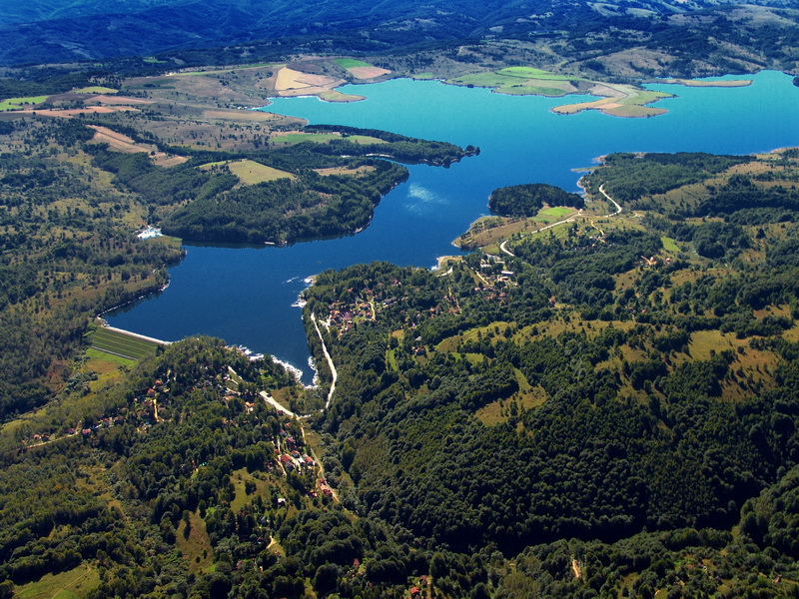
ШТА ЈЕ ЈЕЗЕРО?
удубљење у копну испуњено водом
Власинско језеро

Slide 4
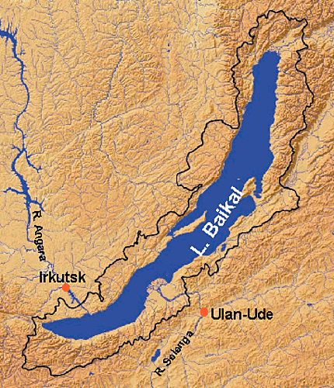
1. ТЕКТОНСКА ЈЕЗЕРА
настају у котлинама које су спуштене раседањем
Шта је раседање?
Која врста планина је настала процесом раседања?
Бајкалско језеро - најдубље на свету

Slide 5
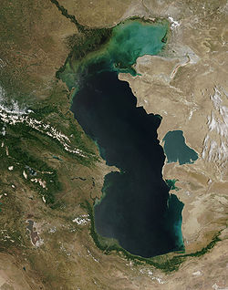
2. РЕЛИКТНА ЈЕЗЕРА
су остаци некадашњих мора
Каспијско језеро – највеће на свету

Slide 6
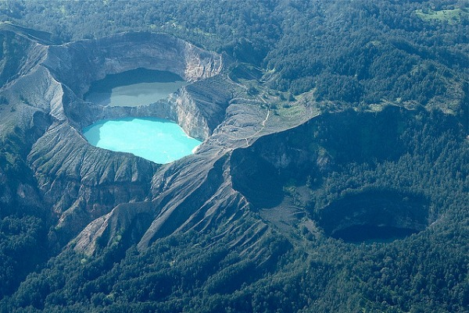
3. ВУЛКАНСКА ЈЕЗЕРА
настају у кратерима угашених вулкана
Шта је кратер?
Индонезија (Азија)

Slide 7
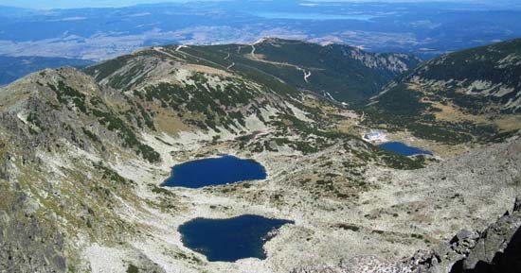
4. ЛЕДНИЧКА ЈЕЗЕРА
настају у удубљењима која су направили ледници
Где има ледника?
‘’горске очи’’

Slide 8
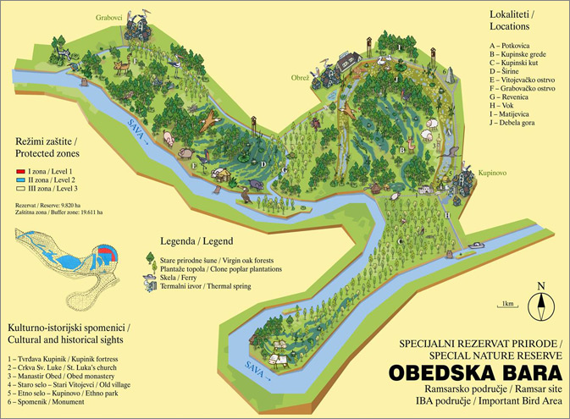
5. РЕЧНА ЈЕЗЕРА
настају у напуштеним меандрима равничарских река
Шта су меандри?
речна језера - мртваје
процес настанка речног језера

Slide 9
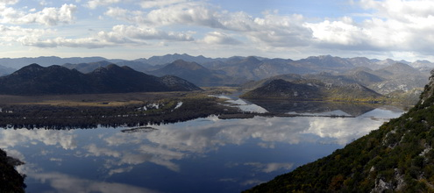
6. КРАШКА ЈЕЗЕРА
настају у кречњачким пределима
Које облике ствара крашка ерозија?
Скадарско језеро

Slide 10
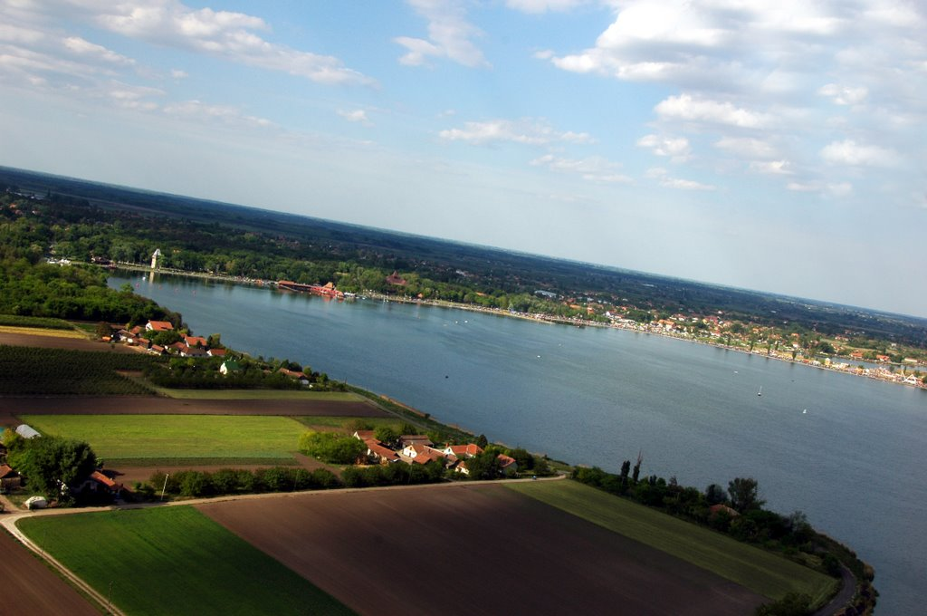
7. ЕОЛСКА ЈЕЗЕРА
настају у удубљењима у песку која је створио ветар
Палићко језеро

Slide 11
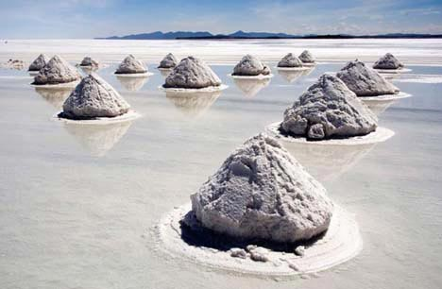
ЗАШТО СУ НЕКА ЈЕЗЕРА СЛАНА?
Зато што је у њима испаравање веће од дотицања воде.
језеро Туз у Турској има салинитет 322‰

Slide 12
ДА ПОНОВИМО...
Шта је језеро?
Како се деле језера према постанку?
Да ли језерска вода слатка или слана?
Како настају вештачка језера?
Како се искоришћавају језера?

Slide 13
ДОМАЋИ ЗАДАТАК
Пронаћи слике, чланке и податке о загађењу вода!

